Slide 1








UBND HUYỆN AN LÃO
TRƯỜNG TIỂU HỌC QUANG TRUNG
Bài 10: Phép cộng trong
phạm vi 10 – Tiết 4
GV: Vũ Thị Dung -
LỚP 1E

Slide 2
CHỦ ĐỀ 3
PHÉP CỘNG, PHÉP TRỪ TRONG PHẠM VI 10
BÀI 10: PHÉP CỘNG TRONG PHẠM VI 10

Slide 3




1. Ôn và khởi động nhé ...

Slide 4

















2
1
3
4
Notes:
Bài giảng thiết kế bởi: Hương Thảo - tranthao121006@gmail.com

Slide 5




１＋６＝?
A. 9
B. 7
C. 6
D. 8
Trở về

Slide 6
５＋２＝？


A. 5
B. 6
C.8
D. 7
Trở về

Slide 7
４＋２＝？
A. 5
B. 4
C. 6
D. 7
Trở về

Slide 8
2+3＝？
A. 8
B. 5
C. 7
D. 6
Trở về

Slide 9
Tiết 4
Số 0 trong phép cộng

Slide 10
Khám phá

Slide 11

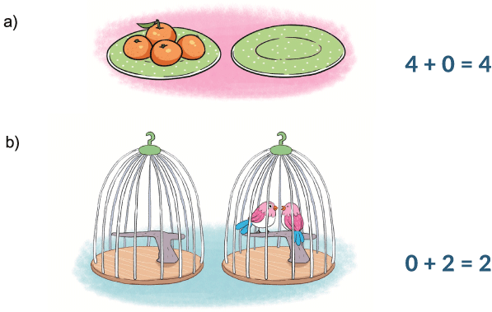

Slide 12

a)
4
+
0
=
4
?

Slide 13
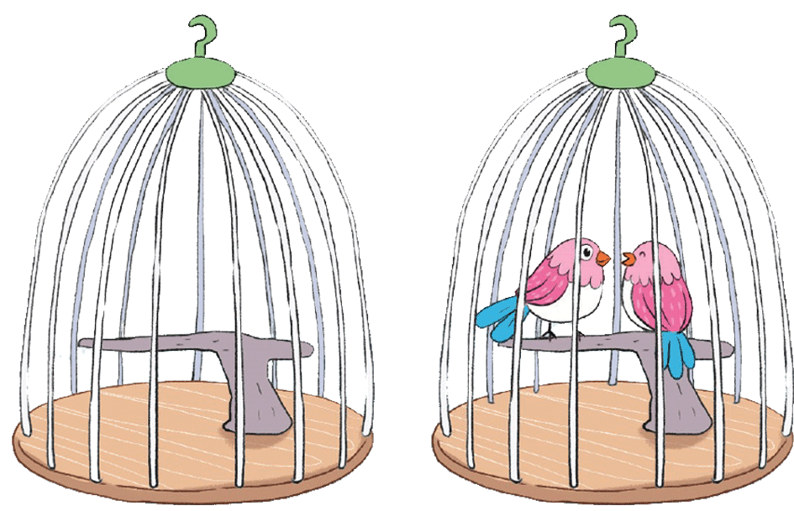
b)
0
+
2
=
2
?

Slide 14

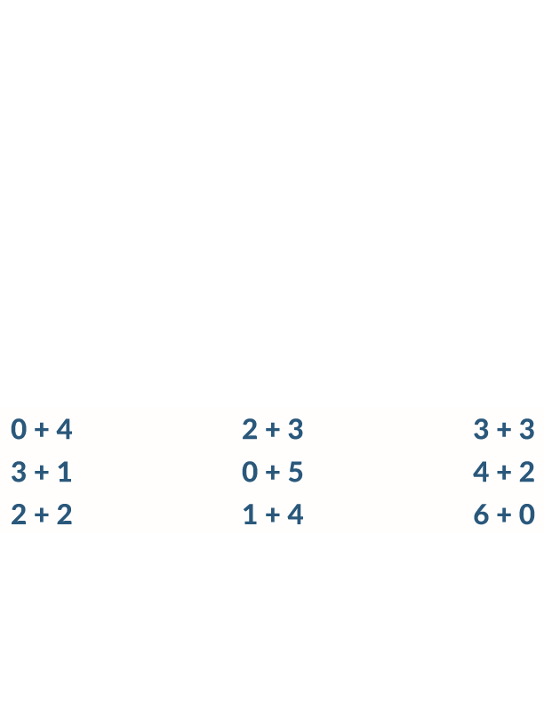
1. Số?
=
4
=
5
=
6
?
?
?
=
4
=
5
=
6
?
?
?
=
4
=
5
=
6
?
?
?

Slide 15
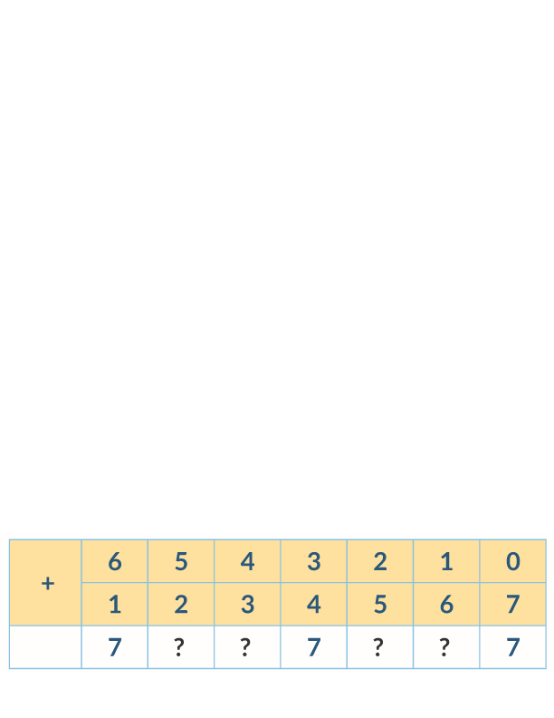
2. Số?
7
7
7
7
?
?
?
?

Slide 16

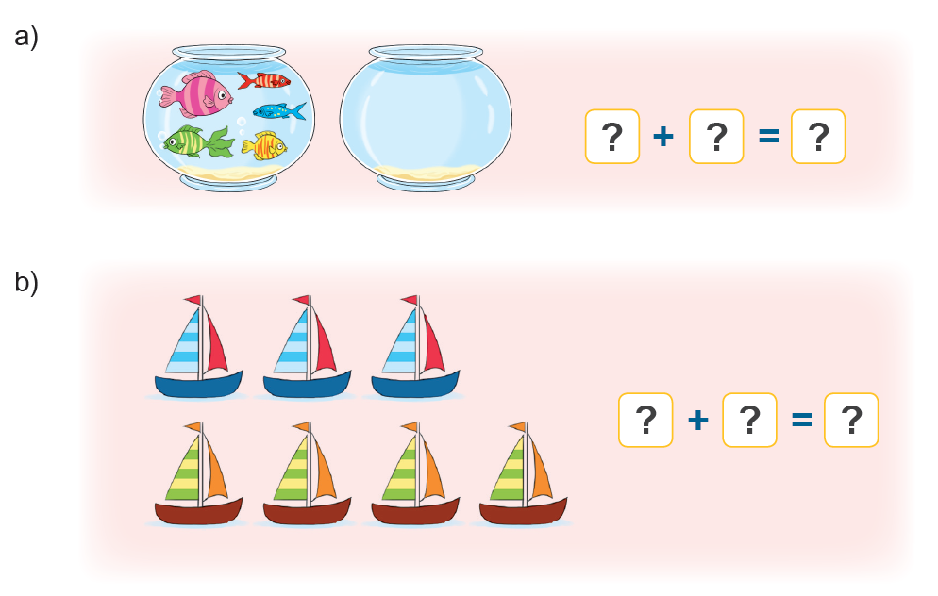
3. Số?

Slide 17



a)
5
+
0
=
5
?
?
?

Slide 18


b)
5
+
0
=
5
?
?
?

Slide 19
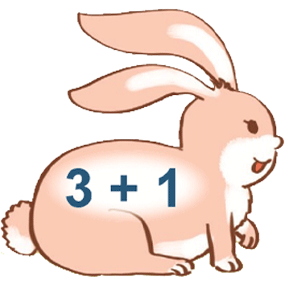
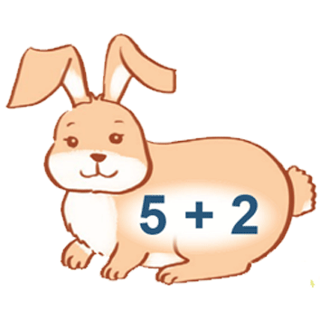
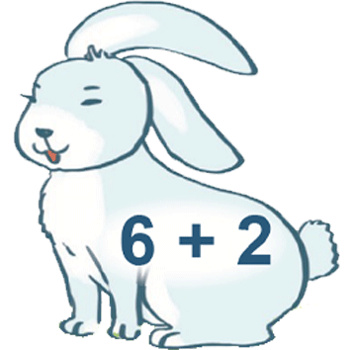

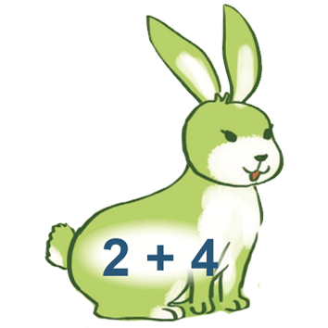
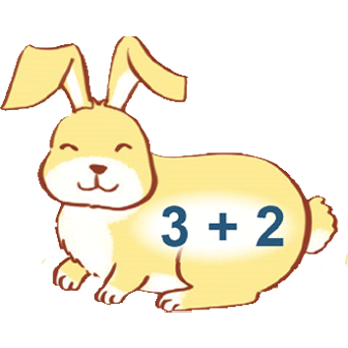
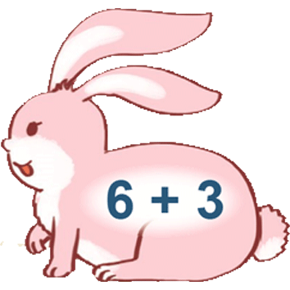
4. Nối.
Z
4
5
6
7
8
9

